Slide 1
DECH

Slide 2
Dýchání
ventilace, proudění vzduchu mezi dýchacím ústrojím a atmosférou
zajištěno dýchacími svaly
centrum v prodloužené míše
DĚLENÍ
Vnější ventilace
Vnitřní ventilace
VITÁLNÍ KAPACITA PLIC
https://www.youtube.com/watch?v=15MC5o8Gx-c&t=720s
DECHOVÝ OBJEM
INSPÍRIUM
EXSPÍRIUM

Slide 3
Dýchání – ovlivňující faktory
Fyziologicko-biologické (věk, pohlaví, fyz. aktivita, denní rytmus, změna polohy těla, onemocnění, horečka, krvácení, stres)
Sociálně kulturní (ekonomická situace, chování typické pro etnika - vliv na stresovou reakci, úzkost a strach)
Psychicko-duchovní (budhismus, jóga)
Faktory životního prostředí (geografické umístění, klima, počasí)

Slide 4
Základní pojmy - změny dýchání
EUPNOE/NORMOPNOE
TACHYPNOE
BRADYPNOE
HYPOVENTILACE
HYPERVENTILACE
DYSPNOE
APNOE
HYPOXEMIE
HYPOXIE
ANOXEMIE
ANOXIE
Definuj pojmy a stanov fyziologické / patologické rozmezí

Slide 5
Hodnocení dýchání
Hodnotíme
Frekvenci
Pravidelnost
Kvalitu
Hloubku
Vedlejší dechové fenomény
klidné prostředí a pacient
vhodná poloha

Slide 6
Vedlejší dechové fenomény
KAŠEL
Stridor
Pískoty
Krepitace
Jugulární dýchání
Alární dýchání
Prudký hlasitý výdechový manévr směřující k uvolnění DC; obranný mechanismus vznikající podrážděním tusigenní zóny:
Suchý, dráždivý
Vlhký
Serózní
Hlenovitý
Hlenohnisavý
Krvavý/sanqvinolentní
Hemoptýza, hemoptoe

Slide 7
Fyzikální vyšetření dechu
pohmat – měření tepu na a. radialis, ale sledujeme a počítáme dechy (pohyb hrudníku)
pohled – sledovat pohyby hrudníku
poslech – pomocí fonendoskopu, přítomnost vedlejších dechových fenoménů
přístroj – monitor, pulzní oxymetr (saturace krve kyslíkem)

Slide 8
Typy dýchání
Biotovo – období pravidelného dýchání je náhle přerušeno pauzami (poruchy CNS)
Kussmaulovo (acidotické) – hluboké zrychlené dýchání (dekompenzace DM, hyperglykémie), cítit po acetonu
Cheyne-Stokessovo – střídání hlubokého a mělkého dýchání s apnoickými pauzami

Slide 9
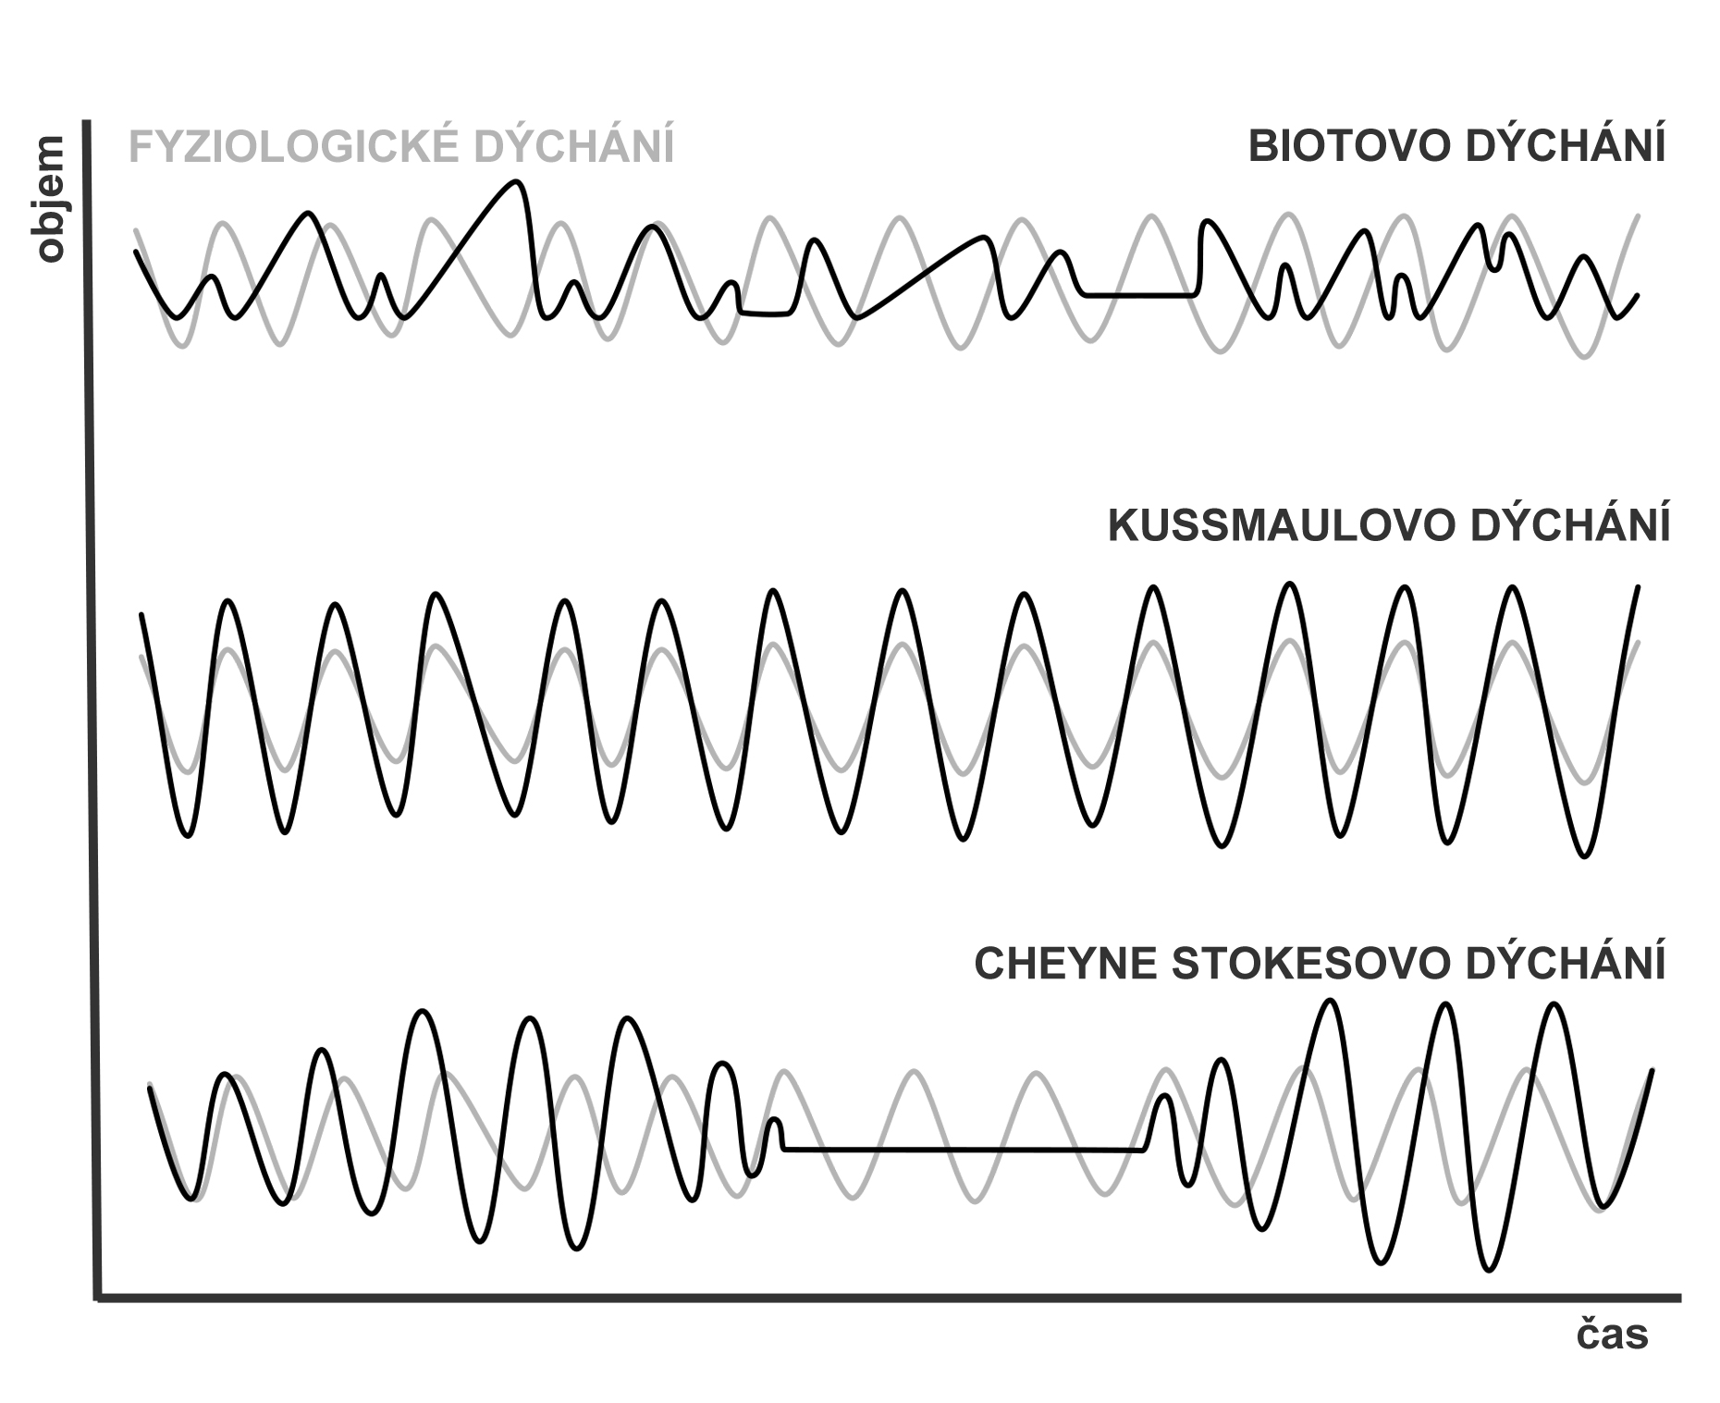
Typy dýchání

Slide 10
SpO2
saturace (nasycení) krve kyslíkem
princip:
rozdílná absorpce červeného (resp. infračerveného) záření hemoglobinem a oxyhemoglobinem při průchodu záření tkání
čidlo na akrálních částech „prosvítí“ tkáň
oxygenovaný hemoglobin pohlcuje méně světla v červené oblasti než redukovaný hemoglobin
z rozdílu absorpce pulzující a nepulzující složky je vypočítán koeficient a tomu je přiřazena hodnota SpO2
norma 95 – 99%
nevypovídá nic o hypoxii (cave otravy CO, umělé nehty)

Slide 11
Komplikace
nízká amplituda pulzací (šokový stav s centralizací oběhu, hypotenze, hypotermie,…)
pohybové artefakty (třesavka)
karboxyhemoglobin (přítomnost karboxyhemoglobinu v krvi = falešně vysoké hodnoty SpO2)
methemoglobin (volný kyslík – plazma)

Slide 12
PRVNÍ POMOC při problémech s D (astma)

Slide 13
NÁHLÁ DUŠNOST
DEFINICE:
Pocit nedostatku vzduchu
PŘÍČINY:
Úrazy hrudníku
Aspirace alergenů, prachu, pylu
Šok
Velké krevní ztráty
Fyzická námaha
Nesprávné dávkování léků...

Slide 14
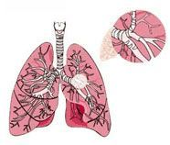
ASTMA BRONCHIALE (AB)
DEFINICE:
chronické zánětlivé onemocnění DC
PŘÍČINY:
Zúžení průsvitu průdušek, většinou na alergickém podkladu
www.exilskupina.info/index.php?co=souhrnpp.

Slide 15
AB - PŘÍZNAKY
Rychle narůstající, záchvatovitá, expirační dušnost
Stridor
Pocit tísně a sevření na hrudníku
Strach
Neklid
Pocení
Slabost
Hypoxie (↓Sat O₂)
Suchý, dráždivý a neproduktivní kašel

Slide 16
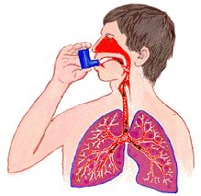
PRVNÍ POMOC PŘI DUŠNOSTI
Fowlerova nebo ortopnoická poloha
Naprostý fyzický + psychický klid
Čerstvý vzduch
Uvolnění oděvu
Podání ordinovaných léků (při vědomí)
Kontrola VF, při selhávání KPR
ZZS

Slide 17
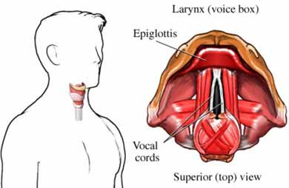
LARYNGITIDA
DEFINICE:
Akutní zánět hrtanu vyskytující se u malých dětí (1/2 – 3 roky) (v posledních letech i u dospělých v důsledku alergizace)
PŘÍZNAKY:
Otok v oblasti hlasivek (sípání)
Dušnost v inspiriu i expiriu
Štekavý, dráždivý kašel
Hypoxie, cyanóza
Horečka (kolem 38°C)

Slide 18
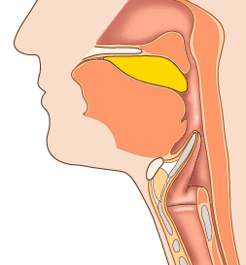
EPIGLOTITIDA
DEFINICE:
Akutní bakteriová infekce (Haemophilus influenzae) hrtanové příklopky vyskytující se u 2-7 letých dětí
PŘÍZNAKY:
TT nad 38°C
Bledost
Bez kašle
Polykací obtíže
EPIGLOTIS

Slide 19
LARYNGITIDA, EPIGLOTITIDA PRVNÍ POMOC
Přivolání RZP
Zabalení do přikrývky
Chladný vlhký vzduch (u otevřeného okna, koupelna)
Cucat led
Nikdy ne poloha vleže (může být epiglotitis)
Rektální kortikoidy (Rectodelt při opakovaném záchvatu)
Transport do ZZ

Slide 20
HYPERVENTILACE
DEFINICE:
↓ koncentrace CO₂ v důsledku ↑ výdeje při zrychleném dýchání, způsobeném často psych. vlivy
PŘÍZNAKY:
Bledost
Pocení
Tachykardie
Křeče (brnění okolí úst, rukou...)
Normální hodnoty TK

Slide 21

HYPERVENTILACE – PRVNÍ POMOC
Zajistit fyzický + psychický klid
Vyzvat k pomalému dýchání (počítat – polykat)
Fowlerova poloha
Dýchání do papírového nebo igelitového sáčku

